Slide 1



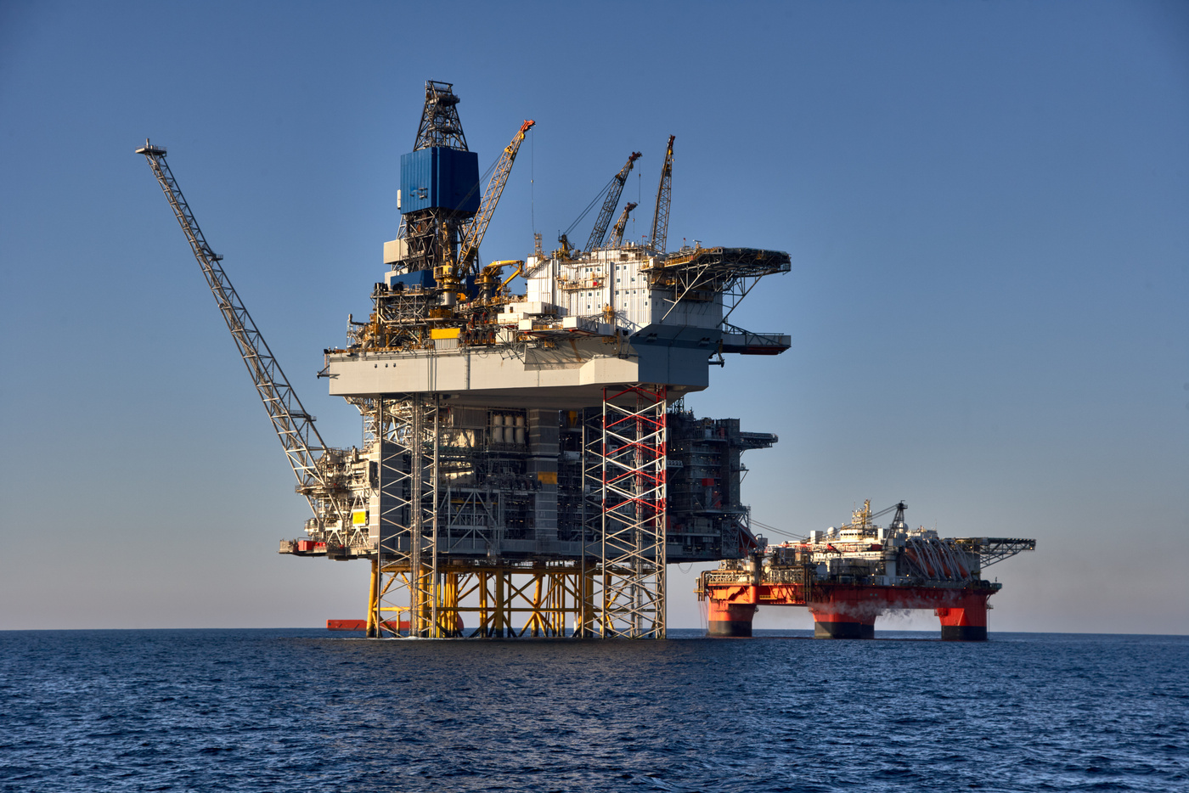
Análise Exploratória com PCA e MDS em Dados da ANP
Preços, volumes e participação do etanol por UF: 2021 a 2025
Disciplina: Ciência de Dados

Slide 2




Equipe
Ana Beatriz
Fernando Luiz
Juliana Ballin
Sistemas de Informação
Sistemas de Informação
Sistemas de Informação

Slide 3

Problema investigado
Pergunta central:
Como preço da gasolina C, volume vendido e participação do etanol se relacionam entre as UFs brasileiras?
Motivação:
Uma rede de postos ou distribuidora precisa entender diferenças regionais para apoiar decisões de estoque, mix de produtos, campanhas e metas.

Slide 4

Dataset utilizado
Foram usadas duas bases públicas da ANP:
1
Preços mensais por estado
Preço médio de revenda da gasolina C e do etanol hidratado.
2
Vendas mensais por UF
Volume vendido de gasolina C e etanol hidratado em m³.
Recorte final: 2021–2025, 27 UFs e 1619 registros UF-mês.

Slide 5



Features analisadas
As variáveis foram escolhidas para representar três dimensões do problema:
Preço
Volume
Substituição
preço médio da gasolina C;
preço relativo etanol/gasolina;
variação mensal do preço da gasolina.
volume de gasolina C;
volume de etanol hidratado;
variação mensal do volume da gasolina.
participação do etanol;
razão etanol/gasolina.

Slide 6

Preparação dos dados
As bases foram tratadas e cruzadas por UF e mês.
Etapas principais:
normalização dos nomes dos estados;
filtragem de gasolina C e etanol hidratado;
agregação mensal por UF;
criação de variáveis derivadas;
padronização com StandardScaler.
A padronização foi necessária porque preço, volume e participação têm escalas muito diferentes.

Slide 7

PCA: ideia do método
O PCA transforma variáveis originais em novos eixos chamados componentes principais.
Esses componentes concentram a maior parte possível da variação dos dados.
No trabalho, o PCA foi usado para:
projetar 8 features em 2 dimensões;
observar tendências e agrupamentos;
identificar outliers;
entender quais variáveis mais influenciam a projeção.

Slide 8
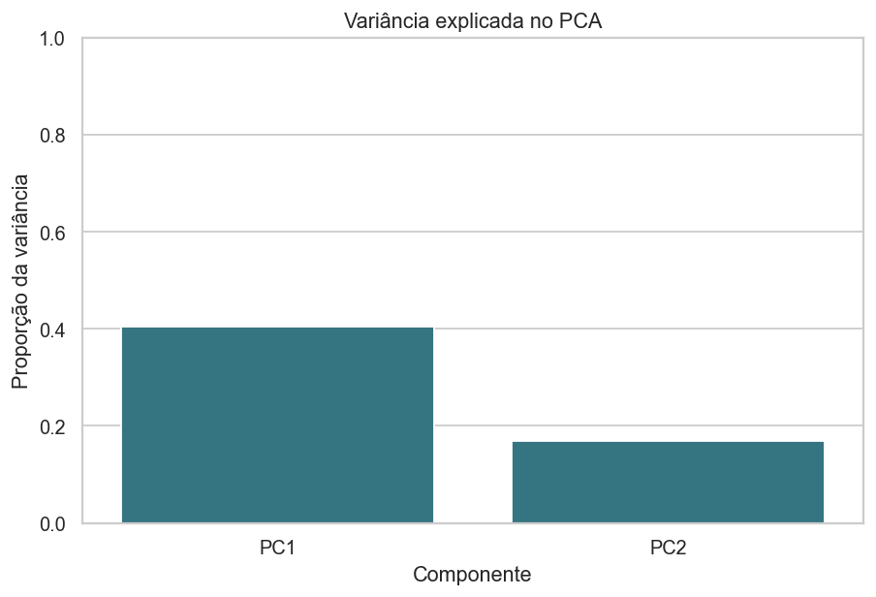
PCA: variância explicada
Os dois primeiros componentes explicaram 63,8% da variância total:
PC1: 40,5%
PC2: 16,9%
Esse resultado permite uma visualização inicial dos padrões, mas indica que parte relevante da informação ainda fica fora do gráfico 2D.

Slide 9
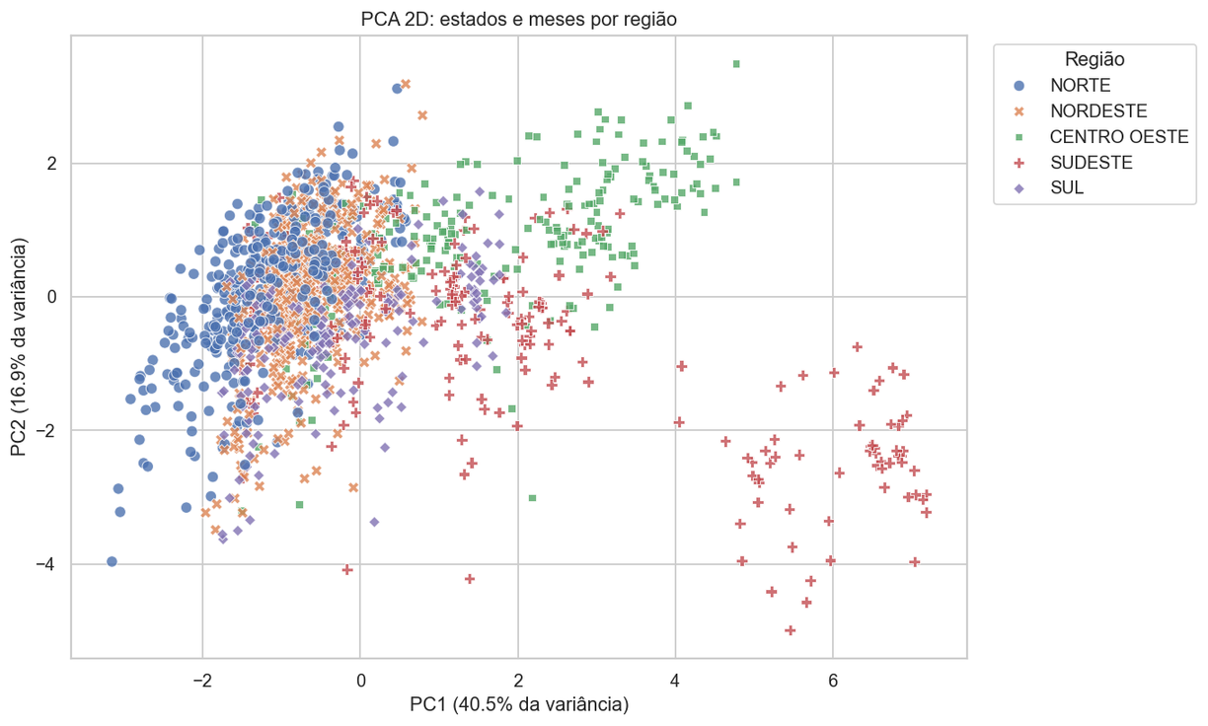
PCA: gráfico 2D
Registros próximos possuem comportamento semelhante nas features analisadas.
Há separação parcial entre perfis regionais.
Pontos afastados indicam possíveis outliers.

Slide 10
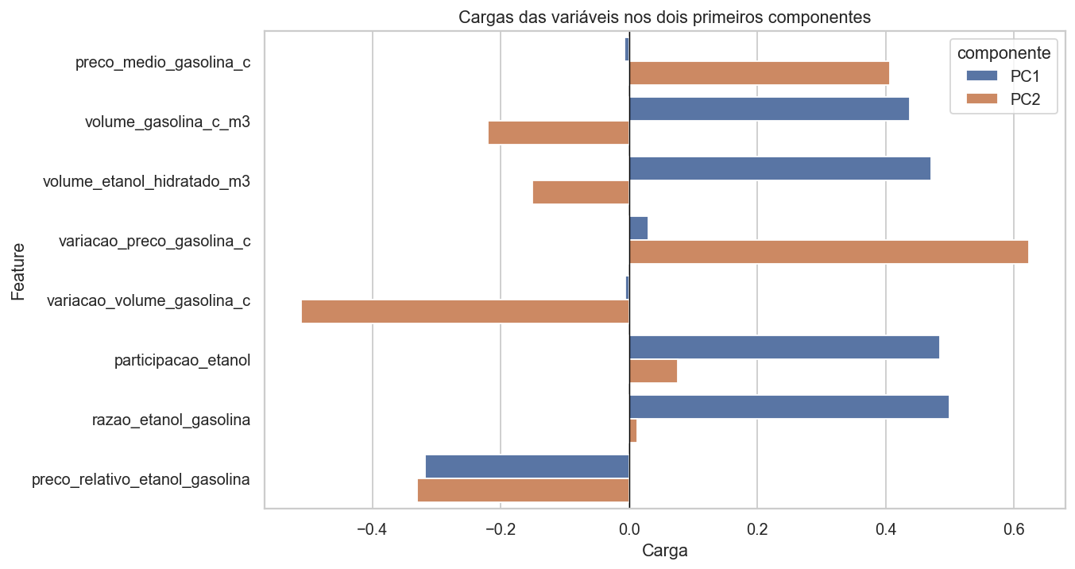
PCA: contribuição das variáveis
PC1 é mais associado à participação do etanol, razão etanol/gasolina e volumes vendidos.
PC2 reflete principalmente variações mensais de preço e volume.

Slide 11

MDS: ideia do método
O MDS posiciona os registros em duas dimensões tentando preservar as distâncias do espaço original.
No gráfico:
pontos próximos indicam registros semelhantes;
pontos afastados indicam perfis diferentes;
a interpretação é baseada em proximidade, não em variância explicada.
Diferente do PCA, o MDS não mostra diretamente quais variáveis pesaram mais.

Slide 12
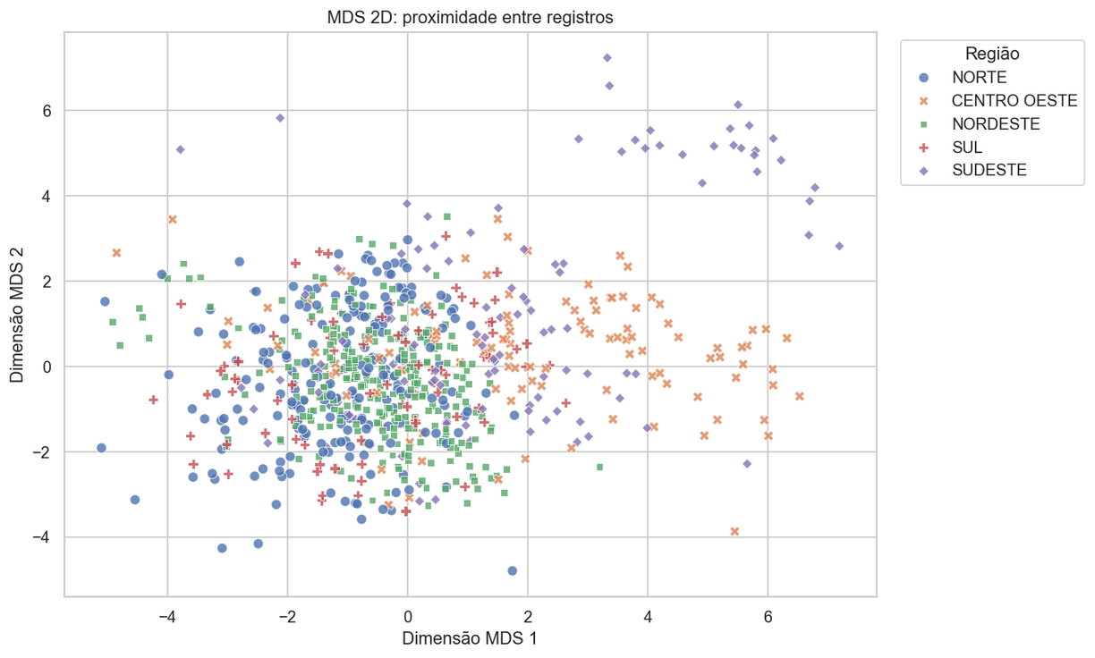
MDS: resultado 2D
No MDS, a interpretação ocorre pelas distâncias entre os pontos. Os registros próximos indicam UFs e meses com perfis semelhantes de preço, volume e participação do etanol:

Slide 13
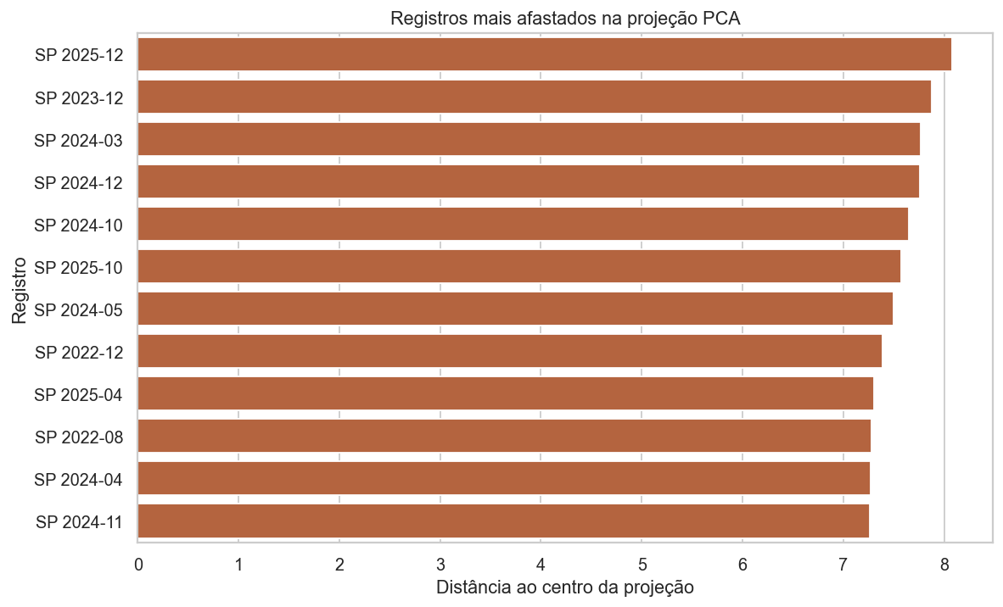
Outliers e padrões regionais
São Paulo aparece como principal outlier por combinar alto volume de vendas e alta participação do etanol:

Slide 14
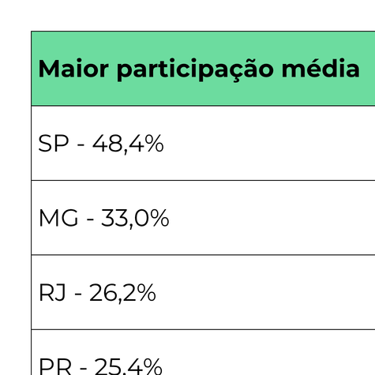
Outliers e padrões regionais
Padrões principais:

Slide 15

Comparação e conclusão
O PCA foi mais útil para entender quais variáveis estruturam os dados e pode apoiar redução de features.
O MDS foi mais útil para visualizar similaridades, proximidades e possíveis agrupamentos.
Conclusão:
Os métodos mostraram que o comportamento do mercado não depende apenas do preço da gasolina. Volume, participação do etanol, preço relativo e variações mensais também ajudam a explicar os padrões regionais observados.

Slide 16



Obrigado (a)!

